Slide 1

Disciplina
Modelagem de Domínio e
Conceitos de Orientação a Objetos
PROF. FERNANDO TAMBERLINI ALVES

Slide 2
Revisão
Engenharia de Software: processos, métodos e ferramentas de apoio que nos auxiliam no desenvolvimento de software;
Arquitetura de Software: características de como o software será desenvolvido;
Processo de Desenvolvimento: etapas específicas a serem percorridas durante o desenvolvimento de um software (Cascata e Ágil);
Engenharia de Requisitos: é o processo de entender o que o sistema deve fazer (requisitos funcionais) e como ele deve se comportar (requisitos não funcionais).
Modelagem: é a representação graficamente a estrutura, o comportamento e os requisitos do sistema antes de sua construção.

Slide 3
Motivação
Existe uma lacuna entre os requisitos e o código
Requisitos
Código
GAP
O QUE O SISTEMA FAZ
( nível de abstração mais alto)
COMO O SISTEMA FAZ
( nível de abstração mais baixo)

Slide 4
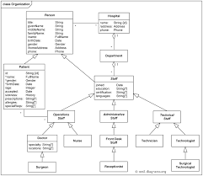
Modelagem de Software
Objetivo: preencher essa “lacuna”
Documentar uma solução para o problema definido pelos requisitos
Requisitos
Código
O QUE O SISTEMA FAZ
( nível de abstração mais alto)
COMO O SISTEMA FAZ
( nível de abstração mais baixo)

Slide 5
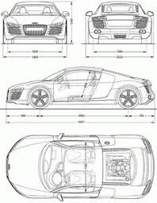
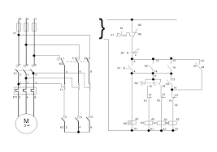
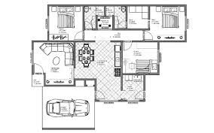
Analogia com as outras áreas

Slide 6
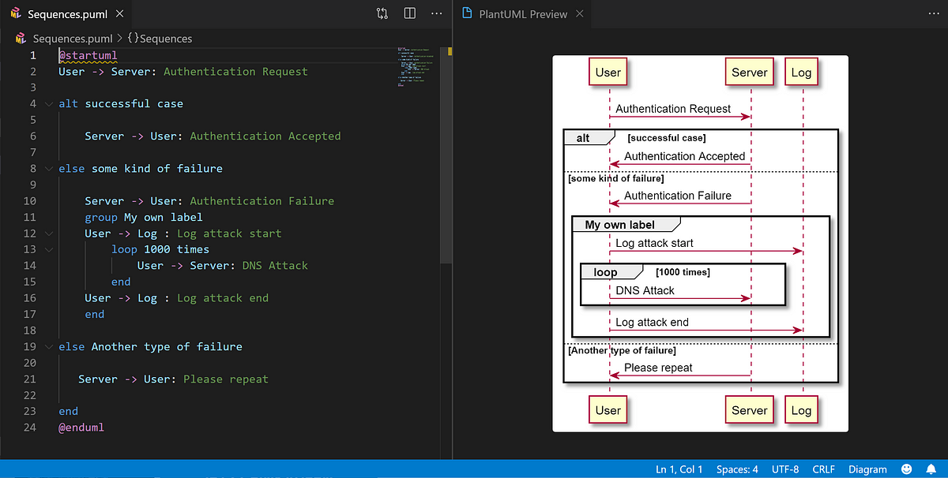
Modelos de Software
Infelizmente, não são tão efetivos e largamente usados, como em outras engenharias
Modelos de software podem ser:
  Formais: menos comuns; não serão estudados aqui
  Gráficos: UML é a notação mais comum
  "muitas vezes um diagrama UML
  É mais claro do que
  várias linhas de código”

Slide 7
Modelagem com Esboço
Uso mais comum com métodos ágeis
Uso mais informal e leve da notação
Objetivo não é ter um modelo completo
A modelagem é usada para:
  Conversar sobre uma parte do código ou do projeto
  Documentar uma parte do código ou do projeto

Slide 8
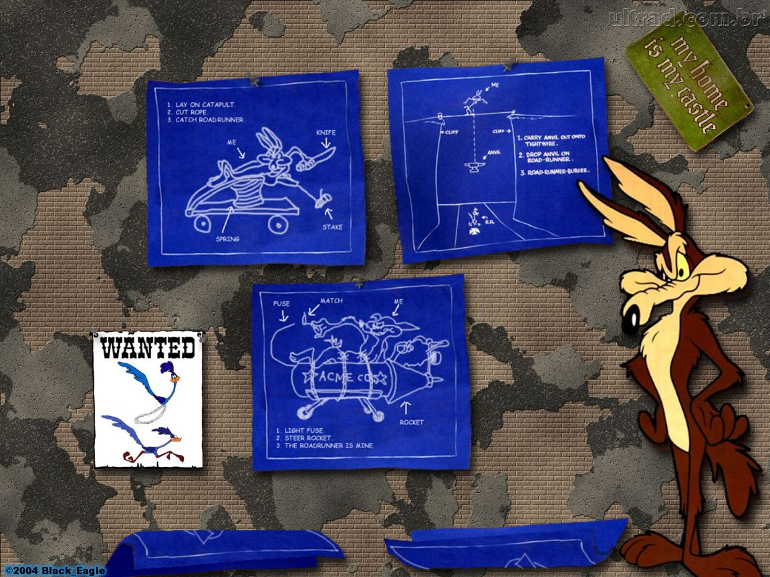
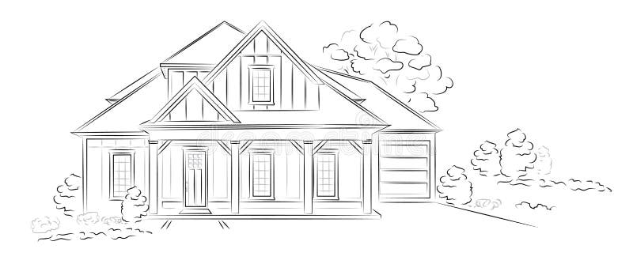
Modelos de Software
Como planta detalhada (blue print)
Como esboços/rascunhos (sketches)

Slide 9
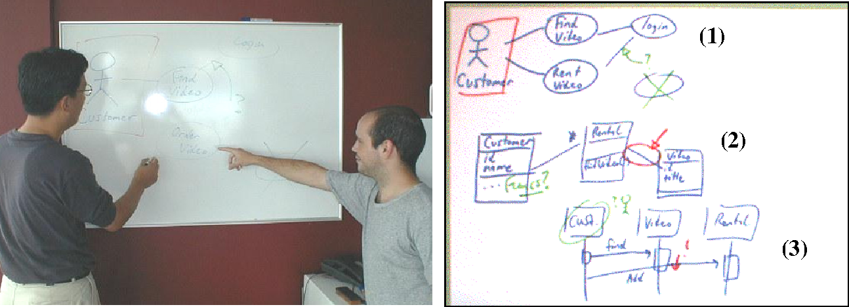
Modelagem com Esboço
Q. Chen, J. Grundy, J. Hosking: SUMLOW: early design-stage sketching of UML diagrams on an E-whiteboard. Software Practice and Experience, 2008

Slide 10
Modelagem com Esboço
Modelagem são úteis em Engenharia Avante e em Engenharia Reversa
Engenharia Avante (Forward)
Modelo é usado para discutir alternativas de projeto
Antes de qualquer linha de código ser implementad
Engenharia Reversa
Modelo é usado para explicar um código que já existe
Contextos de manutenção e evolução de software

Slide 11
Modelagem de Domínio
Identificar o contexto do Sistema de Informação (Dados, Processo e Atores Envolvidos);
Idealizar como funcionará o Sistema de Informação pretendido;
Modelar a solução idealizada;
Representar o modelo idealizado numa linguagem clara e legível.
1. Análise de Domínio
2. Abstração
3. Modelagem
4. Representação

Slide 12
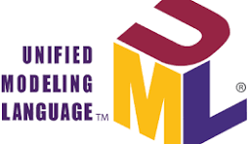
Como representar um Software?
A Linguagem de Modelagem Unificada, ou UML (Unified Modeling Language), foi criada através da colaboração de um grupo de pessoas influentes na área de engenharia de software nos anos 90.
Nos anos 90, a engenharia de software estava passando por uma fase de transição. As metodologias tradicionais estavam sendo questionadas e uma necessidade crescente de uma linguagem padrão para modelagem de sistemas de software estava surgindo. Havia várias metodologias de modelagem em uso, como Booch, OMT (Object Modeling Technique) e OOSE (Object-Oriented Software Engineering), cada uma com suas próprias notações e abordagens.
Notes:
0

Slide 13
Como representar um Software?
A UML foi inicialmente desenvolvida como uma fusão de três metodologias principais:
Booch Method:
  Criado por Grady Booch, era uma das metodologias mais antigas e amplamente adotadas para modelagem de software.
  Focava em diagramas de classes, diagramas de estado, diagramas de sequência, entre outros.
Object Modeling Technique (OMT):
  Desenvolvido por James Rumbaugh, era outra abordagem popular para modelagem de sistemas orientados a objetos.
  Tinha um foco especial em diagramas de objetos, diagramas de estados, entre outros.
Object-Oriented Software Engineering (OOSE):
  Desenvolvido por Ivar Jacobson, foi outra metodologia influente com forte ênfase na análise e design orientados a objetos.
  Introduziu conceitos como casos de uso.
Notes:
0

Slide 14
Como representar um Software?
Unificação, Desenvolvimento e Evolução
Em 1995, Grady Booch, James Rumbaugh e Ivar Jacobson uniram forças para criar uma linguagem de modelagem padrão, unificando o melhor de suas respectivas metodologias. Eles foram apoiados por outras empresas e especialistas em engenharia de software, formando o "Three Amigos" (Três Amigos).
O objetivo era criar uma linguagem que pudesse abranger todos os aspectos do processo de desenvolvimento de software, desde a concepção até a implementação. A UML foi destinada a ser uma linguagem gráfica para visualizar, especificar, construir e documentar os artefatos de um sistema de software.
O trabalho inicial resultou na primeira versão da UML, conhecida como UML 0.8, em 1996. Ela foi seguida pela UML 0.9 e, finalmente, pela UML 1.0 em 1997, que foi amplamente adotada pela indústria de software. Desde então, a UML passou por várias revisões e atualizações. A mais recente versão 2.5 com uma ampla gama de diagramas e elementos para modelagem de sistemas complexos.
Notes:
0

Slide 15
Como representar um Software?
Contribuições e Aceitação
A UML se tornou a linguagem padrão para modelagem de software. Sua aceitação foi impulsionada por uma série de fatores:
Padronização: Tornou-se um padrão da indústria, facilitando a comunicação entre equipes de desenvolvimento e organizações.
Flexibilidade: Oferece uma variedade de diagramas para atender às diferentes fases e aspectos do desenvolvimento de software.
Ampla Comunidade: Conta com uma comunidade ativa de desenvolvedores, profissionais de engenharia de software e pesquisadores, que contribuem para seu desenvolvimento contínuo.
Ferramentas de Suporte: Há uma ampla variedade de ferramentas de modelagem UML disponíveis, tanto comerciais quanto de código aberto.
Prof. Fernando Tamberlini Alves | Modelagem de Domínio e Conceitos de Orientação a Objetos| Aula 05 – Modelagem
15
Notes:
0

Slide 16
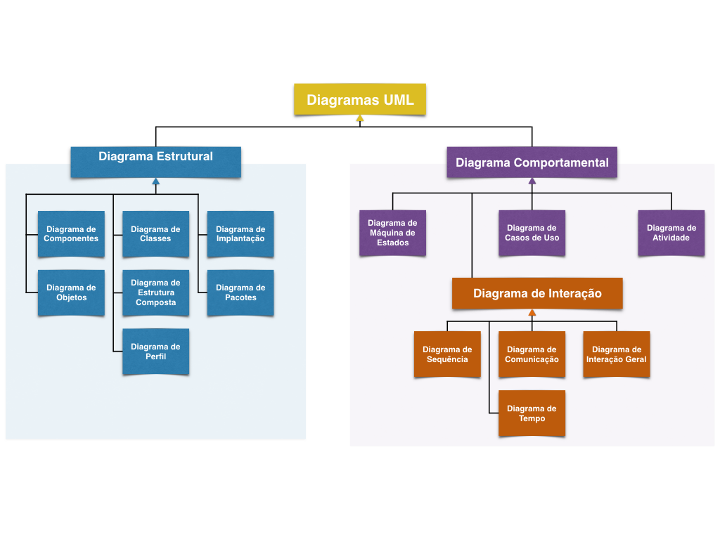
Diagramas UML
Notes:
0

Slide 17
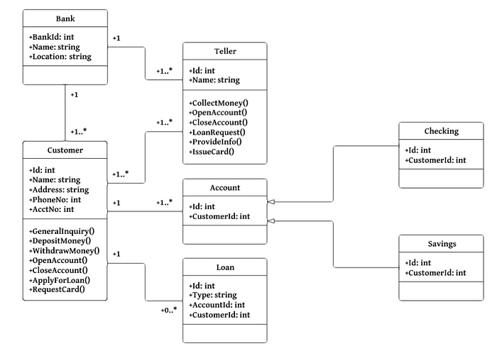
Diagramas de Classe
Notes:
0

Slide 18
Programação Orientada a Objetos
A Orientação a Objetos (OO) é um paradigma de programação que se baseia na ideia de organizar o código em torno de objetos, que são instâncias de classes. É uma abordagem poderosa e amplamente utilizada no desenvolvimento de software, pois ajuda a criar sistemas mais organizados, modulares e reutilizáveis.
A Orientação a Objetos promove uma abordagem mais natural e organizada para modelar o mundo real em código, tornando-o mais legível, manutenível e flexível. É amplamente utilizada em linguagens de programação como Java, C++, Python, C#, entre outras, e é aplicável a uma variedade de domínios de desenvolvimento de software, desde aplicações desktop até sistemas distribuídos e aplicativos web.

Slide 19
Programação Orientada a Objetos
Aqui estão os principais conceitos do paradigma de Orientação a Objetos:
Objeto: Um objeto é uma instância concreta de uma classe. Ele representa uma entidade do mundo real e possui atributos (propriedades) que descrevem seu estado e métodos que definem seu comportamento. Por exemplo, um objeto "Carro" pode ter atributos como "cor" e "velocidade" e métodos como "ligar" e "desligar".
Classe: Uma classe é um modelo ou uma definição abstrata que descreve as características comuns a um conjunto de objetos. Ela serve como um plano para a criação de objetos. A classe define os atributos e métodos que seus objetos terão em comum. Por exemplo, uma classe "Carro" define os atributos e métodos que todos os carros terão

Slide 20
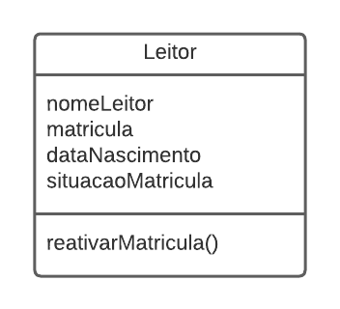
Classes e Objetos
Modelo Conceitual x Diagrama de Classes
Classe
  É uma descrição de um conjunto de objetos que compartilham os mesmos atributos, operações, relacionamentos e semântica.
  É representadas por um retângulo que pode possuir até três divisões:
    Nome da classe
    Atributos da classe
    Métodos da classe

Slide 21



Classes e Objetos
Qual é a diferença entre Classe e Objeto ?
Classe
  é definição do tipo;
  representa um conjunto de objetos de mesmo tipo;
  Classe = {obj1, obj2, obj3, …, objN}
Objeto
  cada instância derivada da classe;
  é um elemento do conjunto representado pela classe
nomeLeitor: Maria
matrícula:20230001
dataNascimento: 15/10/2017
Situacao:Ativo
nomeLeitor: João
matrícula:20230002
dataNascimento: 10/08/2017
Situacao:Ativo
nomeLeitor: Lia
matrícula:20230003
dataNascimento: 20/12/2017
Situacao:Ativo

Slide 22
Classes – Atributos
  Representa as características (campos ou dados) de uma classe;
  Exemplo: Leitor (nome, dataNascimento, sexo, email);
  No Diagrama de Classe também é permitido estabelecer:
    A visibilidade de atributo (+ público, #protegido, ~pacote e- privado)
    O tipo do dado do atributo (numérico, alfanumérico, data etc)
    O valor pré-definido (inicial) do atributo;

Slide 23
Classes – Atributos (Visibilidade)
  Privado (-)
    Somente a própria classe pode manipular o atributo
  Pacote (~)
    Qualquer classe do mesmo pacote pode manipular o atributo
  Protegido(#)
    Qualquer subclasse pode manipular o atributo
  Publico (+)
    Qualquer classe do sistema pode manipular o atributo

Slide 24
Classes – Métodos
  Representa atividades que um objeto de uma classe pode executar;
  Exemplo: Leitor (cadastrarLeitor());
  No Diagrama de Classe também é permitido estabelecer:
    A visibilidade do método (+ público, #protegido, ~pacote e- privado)
    O tipo do dado de retorno do método (numérico, alfanumérico, data etc)
    Definir os parâmetros dos métodos;

Slide 25
Classes – Métodos (Visibilidade)
  Privado (-)
    Funcionalidades de apoio à própria classe
  Pacote (~)
    Funcionalidades de apoio a outras classes do pacote
  Protegido(#)
    Funcionalidades que precisam ser estendidas por outras classes
  Publico (+)
    Funcionalidades visíveis por todas as classes do sistema

Slide 26
Diagrama de Classes
Classe
É uma abstração que descreve um grupo de objetos com as mesmas propriedades (atributos), comportamento (operações), tipos de relacionamentos e semântica
Diagrama de Classe
Apresenta uma visão estática de como as classes estão organizadas a fim de definir sua estrutura lógica

Slide 27
Diagrama de Classes
O que podemos descrever no diagrama de classes?
As classes em si
Seus atributos (campos, dados, propriedades...)
Seus métodos (operações, transações...)
Os relacionamentos entre as classes
Os papéis das classes
A multiplicidade envolvidas nos relacionamentos

Slide 28
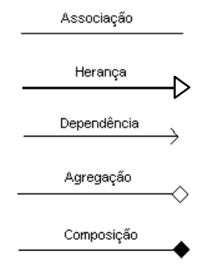
D. de Classes - Relacionamentos
Permite compartilhar informações e colaborar com a execução dos processos do sistema.
Descreve um vínculo que ocorre, normalmente, entre os objetos de uma ou mais classes.
Os tipos de relacionamento são:
  Associação
    Agregação
    Composição
  Especialização/Generalização
  Dependência

Slide 29
D. de Classes - Relacionamentos
Associação
Descreve um conjunto de vínculos entre elementos de modelo.
Relacionamento estrutural que especifica objetos de um item conectados a objetos de outro item:
  Associação binária – quando há duas classes envolvidas na associação de forma direta de uma para outra.
    Relacionamento entre duas classes (tipo mais comum).
    Podem possuir títulos para determinar o tipo de vínculo.
  Associação unária – quando há um relacionamento de uma classe consigo mesma.
Prof. Fernando Tamberlini Alves | Modelagem de Domínio e Conceitos de Orientação a Objetos| Aula 05 – Modelagem
29

Slide 30
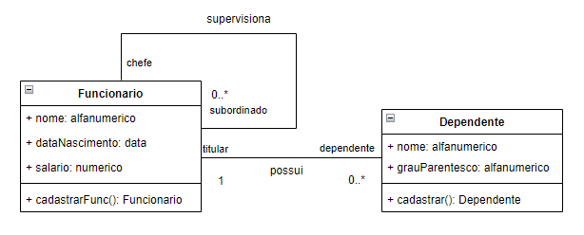
D. de Classes - Relacionamentos
Associação Unária (ou reflexiva)
Ocorre quando há um relacionamento de um objeto de uma classe com objetos da mesma classe;
No exemplo abaixo, percebe-se que um objeto da classe Funcionário pode (ou não) supervisionar outros objetos dessa mesma classe;
Para o relacionamento ficar mais claro, pode-se informar a sua multiplicidade.

Slide 31
D. de Classes - Relacionamentos
Multiplicidade
Multiplicidade | Significado
0..1 | No mínimo zero e no máximo um. Os objetos não precisam estar relacionados, porém se houver relacionamento deve ser de no máximo 1
1..1 (1) | Um e somente um (valor default)
0..* | No mínimo nenhum e no máximo muitos
* | Muitos
1..* | No mínimo um e no máximo muitos
3..5 | No mínimo 3 e no máximo 5

Slide 32
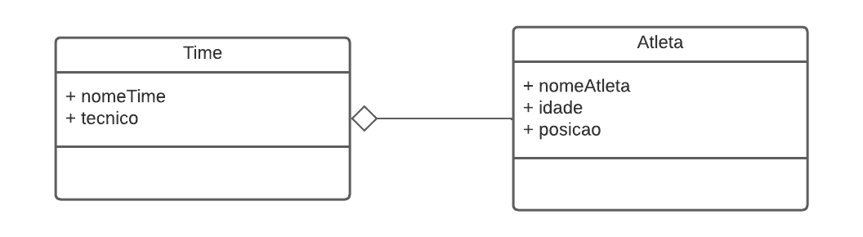
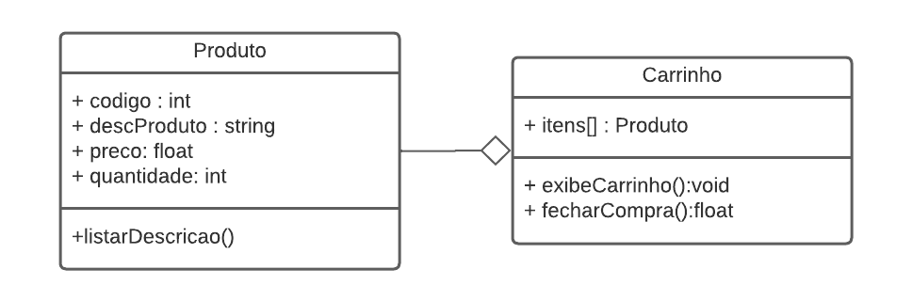
D. de Classes - Relacionamentos
Agregação
Tipo especial de associação que tenta demonstrar que as informações de um objeto-todo precisam ser complementadas pelas informações contidas em um (ou mais) objetos-parte.
A existência do objeto-parte faz sentido mesmo não existindo o objeto-todo.
A associação de agregação pode, em muitos casos, ser substituída por uma associação binária simples, dependendo da visão de quem faz a modelagem.

Slide 33
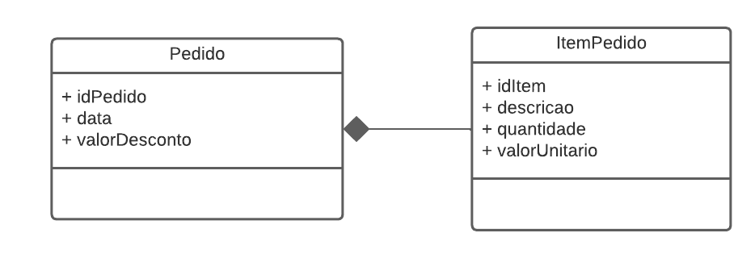
D. de Classes - Relacionamentos
Composição
É uma variação da agregação e considerada mais “forte”.
O objeto-parte não pode existir sem o objeto-todo.
Se o objeto-todo for destruído, o objeto-parte também será.

Slide 34
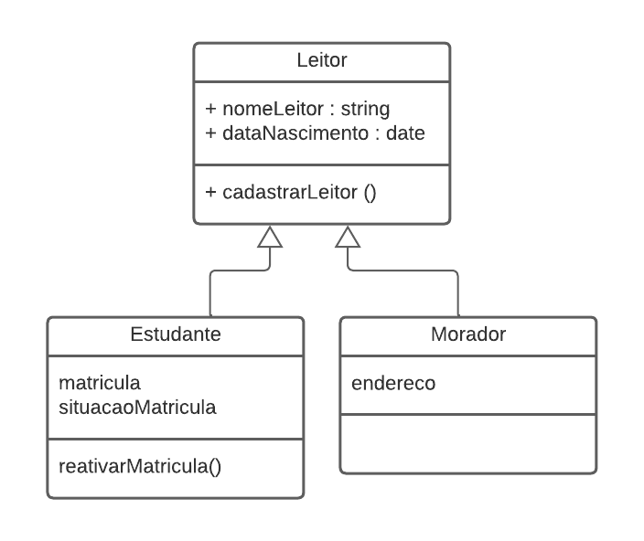
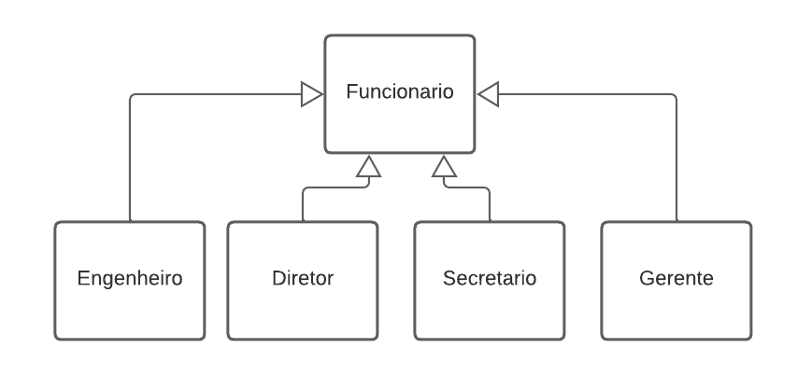
D. de Classes - Relacionamentos
Especialização/Generalização
Tem como objetivo identificar classes-mãe, denominadas de gerais, e classes-filha chamadas de especializadas;
São chamados de relacionamentos “é um tipo de".

Slide 35
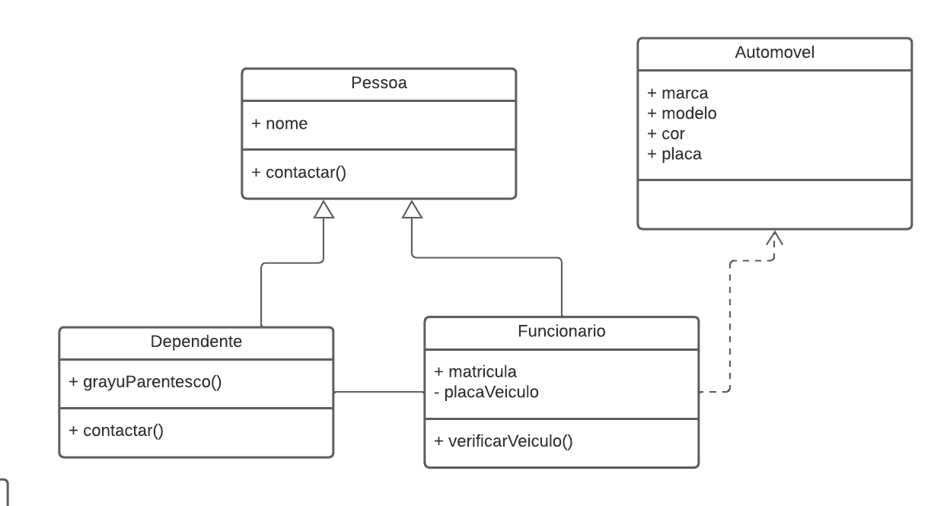
D. de Classes - Relacionamentos
Dependência
Como o nome sugere, indica um grau de dependência entre uma classe e outra.
Uma dependência difere de uma associação porque a conexão entre as classes é temporária.
Representada por uma seta tracejada entre duas classes.

Slide 36
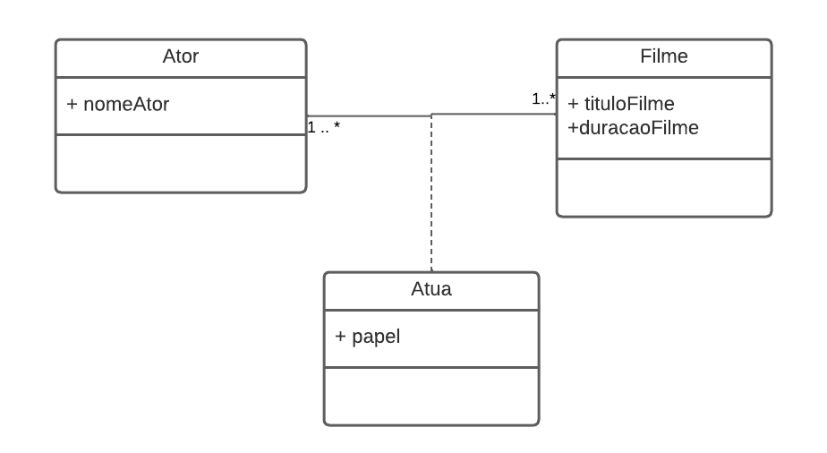
D. de Classes - Relacionamentos
Classe Associativa
Utilizada quando ocorrem associações que possuem multiplicidade muitos para muitos em todas as suas extremidades;
Armazena os atributos transmitidos pela associação;
Pode possuir seus próprios atributos;
Representada por uma reta tracejada partindo do meio da associação até uma classe.

Slide 37
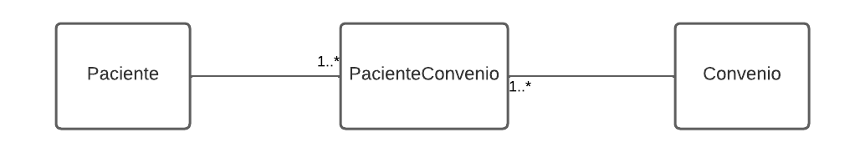
D. de Classes - Relacionamentos
Classe Intermediária
Substitui as classes associativas;
Apresenta, exatamente, a mesma função da classe associativa;.
Pode possuir seus próprios atributos;

Slide 38
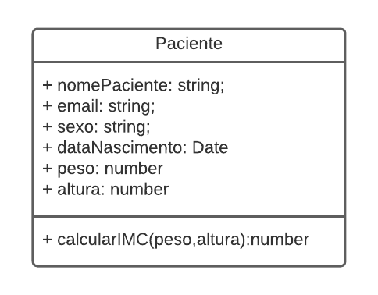
Representando o 1º Objeto
Representando um objeto a partir de um Diagrama de Classe
Vamos utilizar a ferramenta LucidChart ou Diagrams (Draw.io)
Notes:
0

Slide 39
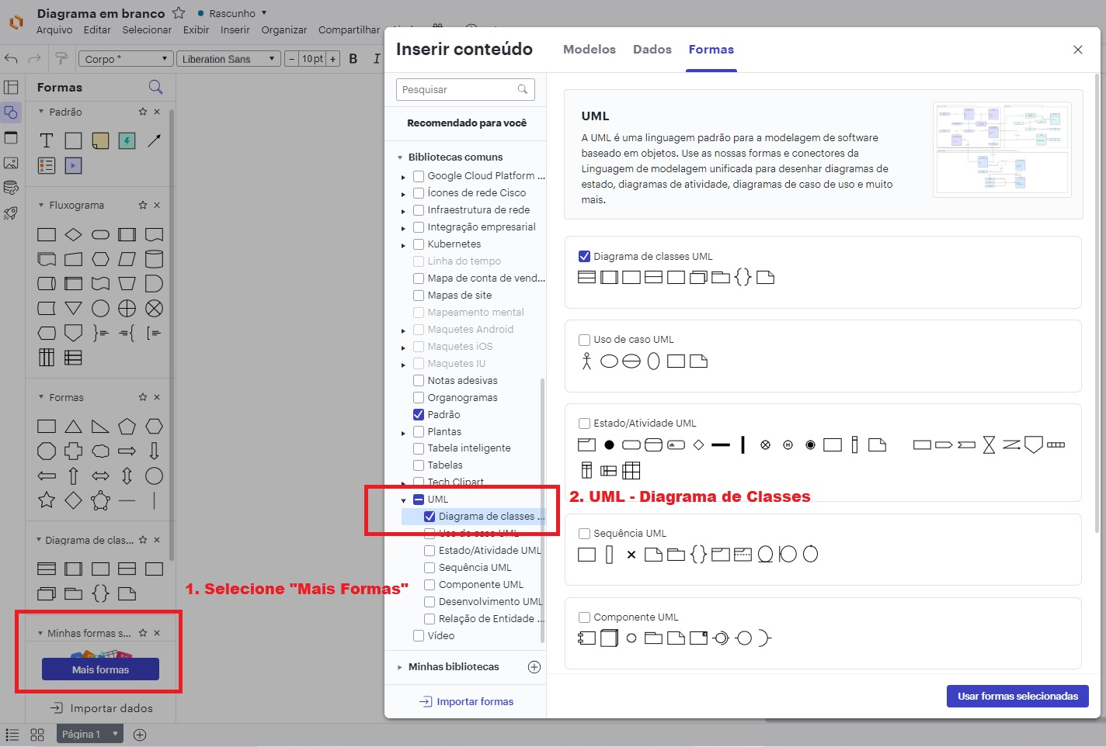
Representando o 1º Objeto
Acesse o link do aplicativo LucidChart disponível no site do professor
Inclua o UML – Diagrama de Classes
Notes:
0

Slide 40
Notações
Existem várias notações para nomes de variáveis, métodos, classes, e outros elementos em programação. Cada uma dessas notações segue regras específicas sobre como as palavras devem ser formatadas e combinadas.
Benefícios das Notações:
  Legibilidade: Notações bem escolhidas facilitam a leitura e compreensão do código.
  Convenção: Seguir uma convenção de nomenclatura ajuda na consistência do código e na colaboração em equipe.
  Compatibilidade: Algumas linguagens ou ambientes têm convenções de nomenclatura específicas que devem ser seguidas para compatibilidade e boas práticas.
Em resumo, a escolha da notação de nomenclatura adequada depende das convenções da linguagem de programação, ambiente de desenvolvimento e práticas recomendadas. O importante é manter consistência dentro do projeto ou equipe para garantir um código claro e fácil de entende.
Acesso a página do professor para conhecer as principais notações.
Notes:
0

Slide 41
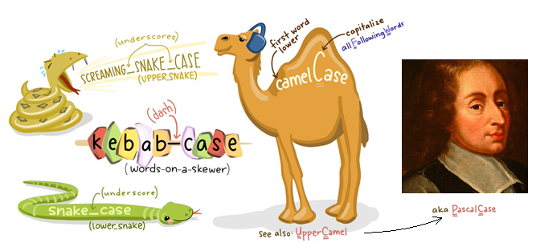
Notações
Notes:
0

Slide 42

SI Biblioteca – Atividade Prática
Fazer cadastro no site do LucidChart;
Criar um novo diagrama utilizado a biblioteca de formas “UML – Diagrama de Classes”;
Criar a classe Paciente com os atributos e o método;
Utilizar a convenção de nomenclatura para Javascript (veja este artigo)

Slide 43

Dúvidas?
Dúvidas?
c
fernando.alves@ifrj.edu.br
ftamberlini.dev.br
Referências:VALENTE, M. T (2020). Engenharia de Software Moderna: Princípios e Práticas para Desenvolvimento de Software com Produtividade, Editora: Independente.

